Slide 1
Tự nhiên – Xã hội
Bài 15, 16: Vệ sinh thần kinh

Slide 2
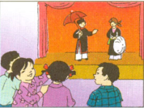
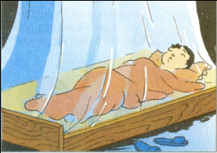
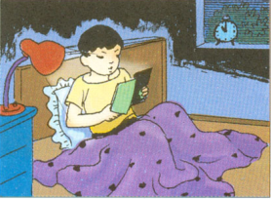
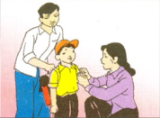
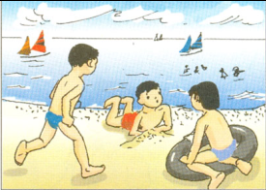
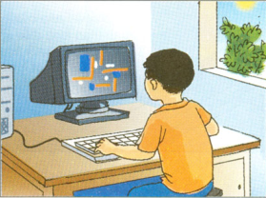
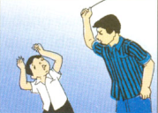
Quan sát các bức tranh và cho biết tranh vẽ gì ?
5
1
3
6
2
4
7

Slide 3
Việc làm nào có lợi, việc làm nào có hại đối với cơ quan thần kinh.
5
1
3
Xem văn nghệ
6
Ngủ đủ giấc
Đọc sách khuya
Được yêu thương
2
4
7
Tắm biển
Chơi điện tử
Bị đánh mắng

Slide 4
1
Ngủ đủ giấc

Slide 5
2
Tắm biển

Slide 6
3
Đọc sách khuya

Slide 7
4
Chơi điện tử

Slide 8
5
Xem văn nghệ

Slide 9
6
Được yêu thương

Slide 10
7
Bị đánh mắng

Slide 11
Việc làm có lợi cho cơ quan thần kinh
Việc làm có hại cho cơ quan thần kinh
1
2
3
Ngủ đủ giấc
Tắm biển
Đọc sách khuya
4
4
Chơi điện tử
Chơi điện tử
5
6
7
Xem văn nghệ
Được yêu thương
Bị đánh mắng

Slide 12
Trạng thái có lợi, có hại đối với cơ quan thần kinh
a) Tức giận
b) Vui vẻ
c) Lo lắng
d) Sợ hãi

Slide 13
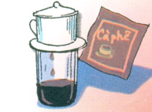
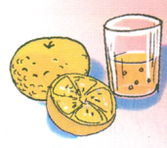
Thức ăn, đồ uống và các chất có lợi, có hại đối với cơ quan thần kinh
Cà phê
Ma túy
Rượu
Nước cam
Mứt sen
Thuốc lá

Slide 14
Nhóm có lợi
Nhóm có hại
Nhóm rất nguy hiểm

Slide 18
Kết luận
Chúng ta cần luyện tập sống vui vẻ, ăn uống đủ chất, điều độ để bảo vệ cơ quan thần kinh. Cần tránh xa ma túy để bảo vệ sức khỏe và cơ quan thần kinh.

Slide 19
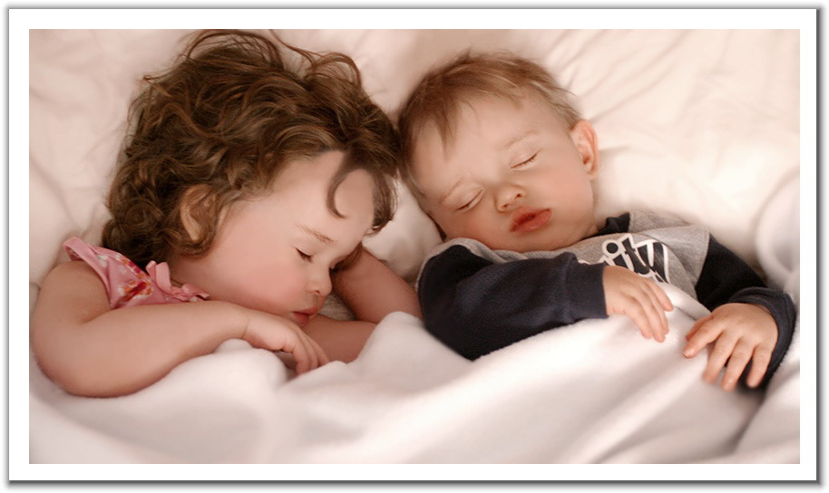
Bài 16: Vệ sinh thần kinh (tiếp theo)
Hoạt động 1: Vai trò của giấc ngủ.

Slide 20
Quan sát tranh
? Khi ngủ cơ quan nào của cơ thể được nghỉ ngơi ? Vì sao?
? Nêu những điều kiện để có giấc ngủ tốt.

Slide 21
Khi ngủ cơ thể tạm ngưng mọi hoạt động, các bộ phận hay các cơ quan trong cơ thể cũng được nghỉ ngơi, phục hồi lại tế bào.
Để có 1 giấc ngủ tốt cần:
Vệ sinh chỗ ngủ sạch sẽ.
Phòng ngủ cần ấm áp vào mùa đông, thoáng mát vào mùa hè.
Không mặc quá nhiều áo hoặc mặc áo quá chật.
Mắc màn để tránh côn trùng và muỗi.

Slide 22
BẢNG THỐNG KÊ SỐ GIỜ NGỦ THEO LỨA TUỔI ĐƯỢC KHUYẾN NGHỊ NĂM 2021.
Tuổi | Trẻ dưới 2 tuổi | Trẻ từ 2 - 10 tuổi | Trên 10 tuổi
Số giờ ngủ hợp lý | 12 - 17 giờ mỗi ngày | 9 - 11 tiếng mỗi ngày | 7 - 8 giờ mỗi ngày

Slide 23
Trẻ càng nhỏ càng cần ngủ nhiều. Từ 10 tuổi trở lên, mỗi người cần ngủ 7 – 8 giờ trong một ngày
Nếu mất ngủ, cần nói ngay với bố mẹ để tìm ra nguyên nhân và cách giải quyết kịp thời

Slide 24
Hoạt động 2: Lập thời gian biểu cá nhân hằng ngày
BUỔI | GIỜ | CÔNG VIÊC/HOẠT ĐỘNG
Sáng |  | Ngủ dậy, đánh răng, rửa mặt ……………………………………
Trưa
Chiều
Tối
Đêm

Slide 25
Hoạt động 2: Lập thời gian biểu cá nhân hằng ngày
BUỔI | GIỜ | CÔNG VIÊC/HOẠT ĐỘNG
Sáng | 6h00 – 10h00 | Ngủ dậy, đánh răng, rửa mặt Học bài
Trưa | 10h00 – 13h30 | Ăn trưa, xem tivi Ngủ trưa
Chiều | 13h30 – 16h00 | Học bài
Tối | 16h00 – 21h00 | Chơi thể thao, vệ sinh cá nhân, ăn tối, xem ti vi. Học bài, nghe nhạc , đánh răng
Đêm | 21h00 – 6h00 | Ngủ

Slide 26
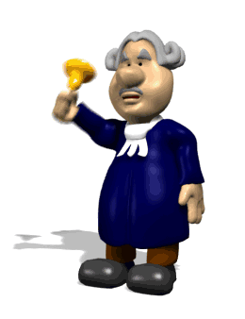
Thời gian nào trong ngày bạn học tập có kết quả nhất ?
Thời gian nào bạn thường cảm thấy mệt mỏi, buồn ngủ ?

Slide 27
Buổi sáng sau khi thức dậy, đó là thời gian học tập, tiếp thu, lưu giữ thông tin tốt nhất.

Slide 28
Để giữ vệ sinh hệ thần kinh ta cần:
Ăn , ngủ, học tập, làm việc, nghỉ ngơi, vui chơi điều độ.
Không làm việc căng thẳng, không lo nghĩ, buồn bực, tức giận…
Không dùng các chất kích thích và các loại thuốc độc hại.

